Slide 1
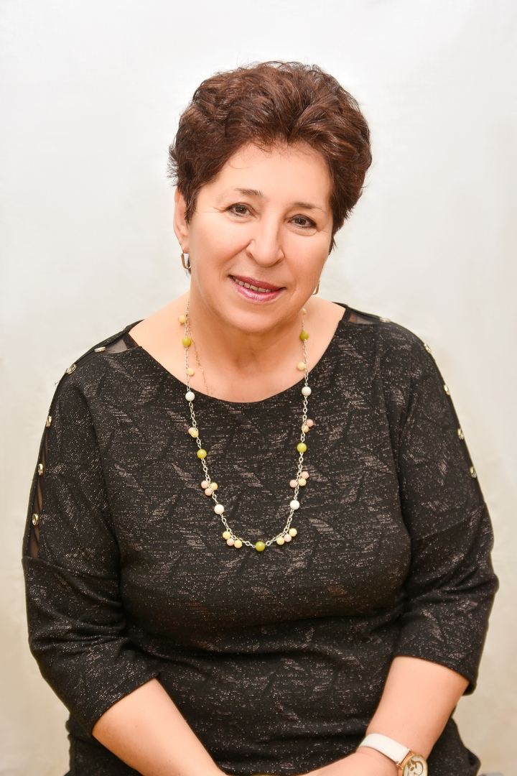
Польская Любовь Дмитриевна
Руководитель

Slide 2
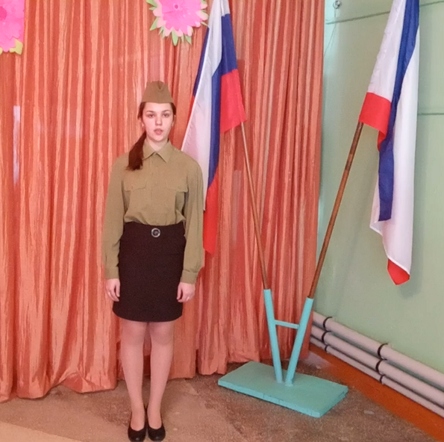
Руда Светлана, учащаяся 9-б класса
Участие в Республиканском открытом фестиваль- конкурсе «Парад солистов», посвященный 75-летию Победы в ВОВ
во Всекрымском фестивале «Во имя жизни», посвященном 75-летию Победы в ВОВ и году памяти и славы
- участие республиканском фестивале детского творчества «Крымский вундеркинд - 2020»

Slide 3
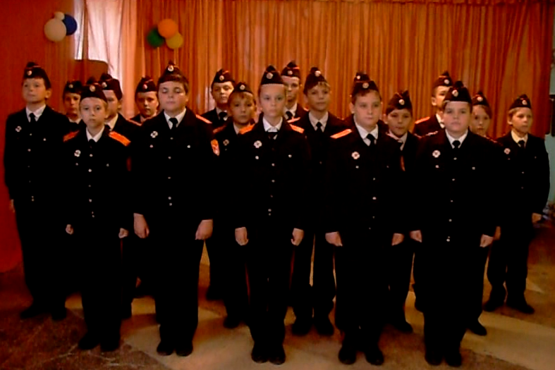
Вокальный ансамбль «Патриоты России»
Участие во Всекрымском фестивале «Во имя жизни», посвященном
75-летию Победы в ВОВ и году памяти и славы ,
- III место в
Региональный конкурс вокалистов «Крымский аккорд»

Slide 4
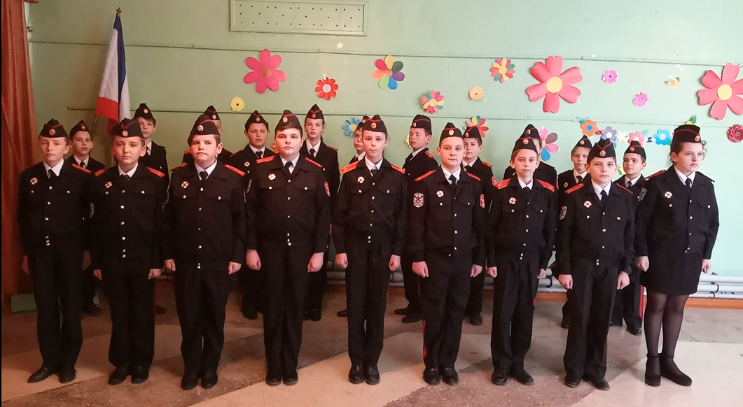
Попурри на темы военных песен

